Slide 1


Slide 2

-Evanđelje po Mateju – Isusovo rodoslovlje
-pokazuje odakle Isus potječe i tko je on
-Isus – ispunjenje obećanja koje je Bog dao Izraelu
- obećanje novoga kraljevstva otvorenog svim ljudima

Slide 3
-Isusov dolazak među ljude promijenio je svijet i povijest, On je središnja osoba cijele povijesti

Slide 4
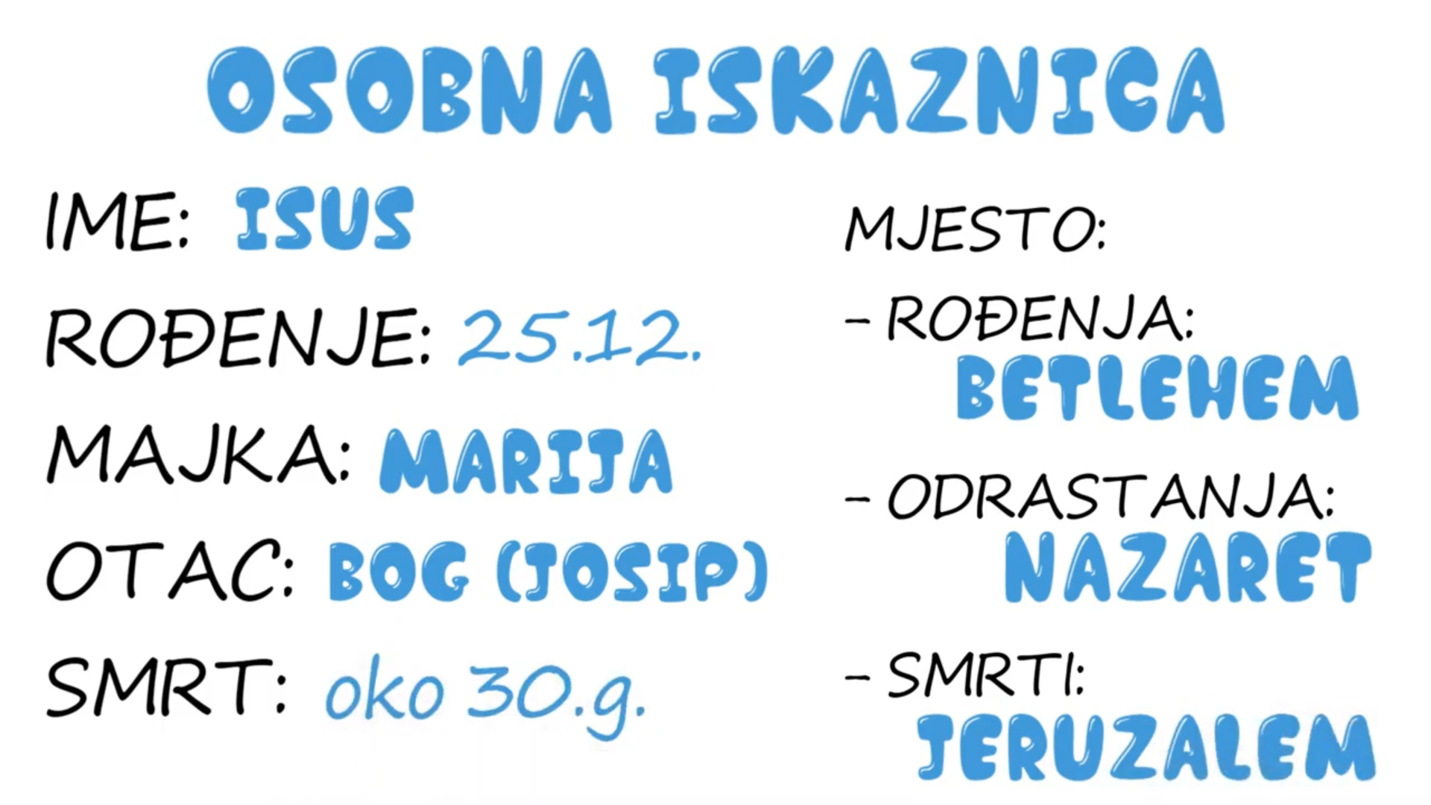


Slide 5

-cijeli Stari zavjet na skrovit način govori o Kristu (npr. prorok Izaija)

Slide 6
-Kraljevstvo Božje središnja je tema Isusova života i poslanja
-
-
-
-
-
-

Slide 7
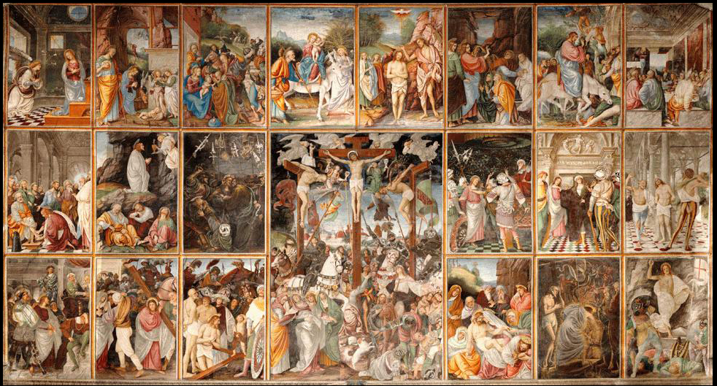
Gaudenzio Ferrri, Isusov život

Slide 9
Kraljevsko rodoslovlje Isusovo
Rodoslovlje Isusa Krista, sina Davidova, sina Abrahamova. ² Abrahamu se rodi Izak. Izaku se rodi Jakov. Jakovu se rodi Juda i njegova braća. ³ Judi Tamara rodi Peresa i Zeraha. Peresu se rodi Hesron. Hesronu se rodi Ram. ⁴ Ramu se rodi Aminadab. Aminadabu se rodi Nahšon. Nahšonu se rodi Salma. ⁵ Salmi Rahaba rodi Boaza. Boazu Ruta rodi Obeda. Obedu se rodi Jišaj. ⁶ Jišaju se rodi David kralj.
Davidu bivša žena Urijina rodi Salomona. ⁷ Salomonu se rodi Roboam. Roboamu se rodi Abija. Abiji se rodi Asa. ⁸ Asi se rodi Jozafat. Jozafatu se rodi Joram. Joramu se rodi Ahazja. ⁹ Ahazji se rodi Jotam. Jotamu se rodi Ahaz. Ahazu se rodi Ezekija. ¹⁰ Ezekiji se rodi Manaše. Manašeu se rodi Amon. Amonu se rodi Jošija. ¹¹ Jošiji se rodi Jehonija i njegova braća u vrijeme progonstva u Babilon.
¹² Poslije progonstva u Babilon Jehoniji se rodi Šealtiel. Šealtielu se rodi Zerubabel. ¹³ Zerubabelu se rodi Abiud. Abiudu se rodi Elijakim. Elijakimu se rodi Azor. ¹⁴ Azoru se rodi Sadok. Sadoku se rodi Akim. Akimu se rodi Elijud. ¹⁵ Elijudu se rodi Eleazar. Eleazaru se rodi Matan. Matanu se rodi Jakov. ¹⁶ Jakovu se rodi Josip, muž Marije, od koje se rodio Isus koji se zove Krist.
¹⁷ U svemu dakle: od Abrahama do Davida četrnaest naraštaja; od Davida do progonstva u Babilon četrnaest naraštaja; poslije progonstva u Babilon do Krista četrnaest naraštaja.

